Slide 1

Othello
BATICLE Raphaël
COLOSETTI Ugo
2ème année de licence informatique 2022-23

Slide 2
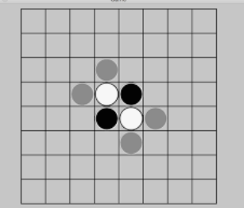
Othello
Codage du jeu existant Othello. Le principe est de placer ses pions réversibles (blancs et noirs) de part et d'autre de ceux de son adversaire pour retourner tous ceux qui figurent entre 2 pions de sa couleur. Le joueur qui a le plus de pions de sa couleur remporte la partie.

Slide 3
Les choix de programmation

Slide 4
Diagramme de classe généralisé

Slide 5
Les fonctions les plus pertinentes sous forme d’algorithme
IA
MIN MAX
BOARD
WIN OR LOOSE

Slide 6
Répartition des tâches au sein de l’équipe
Il n’y a pas vraiment eu de répartitions de taches, chacun faisait ce qu il voulait, la partit qui l’intéressait le plus. Mais voici ce que chaque personne a fait
RAPHAEL =
UGO =

Slide 7
Les difficultés rencontrées
MINMAX
IA

Slide 8
Conclusion

Slide 9
Citations

Slide 10
